Slide 1

Yeti Talep Takip Uygulaması Hazırlayan: Nisanur BULUT github: https://github.com/NisanurBulut/Yeti Erişim: https://yetiapp.online

Slide 2
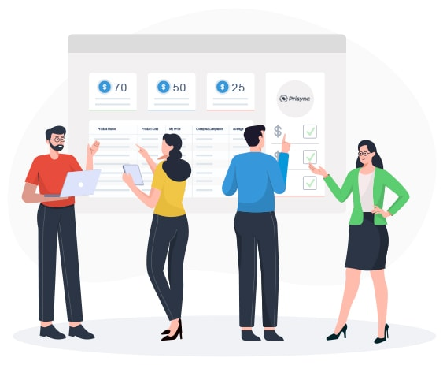
Takip Uygulaması Nedir ?
Platform bağımsız uygulamaların nesneleri üzerinde kullanıcıların açtığı taleplerin yaşam döngüsünü takip eden ve yorumlayan uygulamalardır.
Örneğin:
Fabrika envanter takibi
Üretim firmasının stok takibi
Gazete dergi gibi dağıtım nesnelerinin takibi
Bir işletmenin zaman esaslı(haftalık-aylık-yıllık) enerji tüketimi takibi...
Yeti, içerdiği uygulamalar üzerinde kullanıcının seçtiği konularla açılan taleplerin yaşam döngüsünü takip eder ve grafikler aracığıyla yorumlar.

Slide 3

Yeti hangi problemi nasıl çözdü ?
Birden fazla yazılım çözümleri kullanan işletmelerde, bu yazılımlara ait hata, geliştirme isteği ya da benzeri konularda son kullanıcıdan gelen taleplerin takibi ihtiyacını karşılar.
Gelişmiş bir not defteri gibi davranırken, alınan notları yorumlar ve haber verir. Örneğin, yöneticiye bekleyen talep listesini gösterir.
Son kullanıcı isteklerinin takibi tek bir yerden yapabilirken yazılım çözümlerinin sahipleri de tek bir merkezden bütün işlerini yönetebilir.
Somut anlamda elde edilecek en önemli değer, karışıklıktan doğan zaman kaybının indirgenmesi ve süreçlerin disipline edilmesidir.

Slide 4
Uygulamanın Temel Öğeleri
Gösterge Paneli
Kullanıcı
Uygulama
Talep
Yönetici
Diğer
Aciliyet derecesi
Aşama sırası

Slide 5

Kullanıcı öğesi nedir, neler yapabilir ?
Kullanıcı, uygulamanın temel öğeleri üzerinde işlem yapan kişidir.
Uygulamayı eposta adresi ve kişisel parolası aracılığıyla kullanır.
Yönetici Kullanıcı:
Uygulamaya yeni kullanıcı ekler.
Kullanıcılara başlangıç parolası verir.
Bütün uygulama ögelerine tam erişim yetkisine sahiptir.
Kullanıcı listesinde yıldız sembolü ile belirtilir.
Bekleyen talep sayısını görebilir.
Diğer Kullanıcı:
Yalnızca dashboard ve talep listesi ekranlarına erişebilir.
Erişebildiği talep listesi ise sadece kendisine ait talepleri içerir.
Parola değişim işlemini yapabilir.
Kullanıcılar ve uygulamalar ekranlarını göremez ve bu ekranlar üzerinde işlem yapamaz.

Slide 6

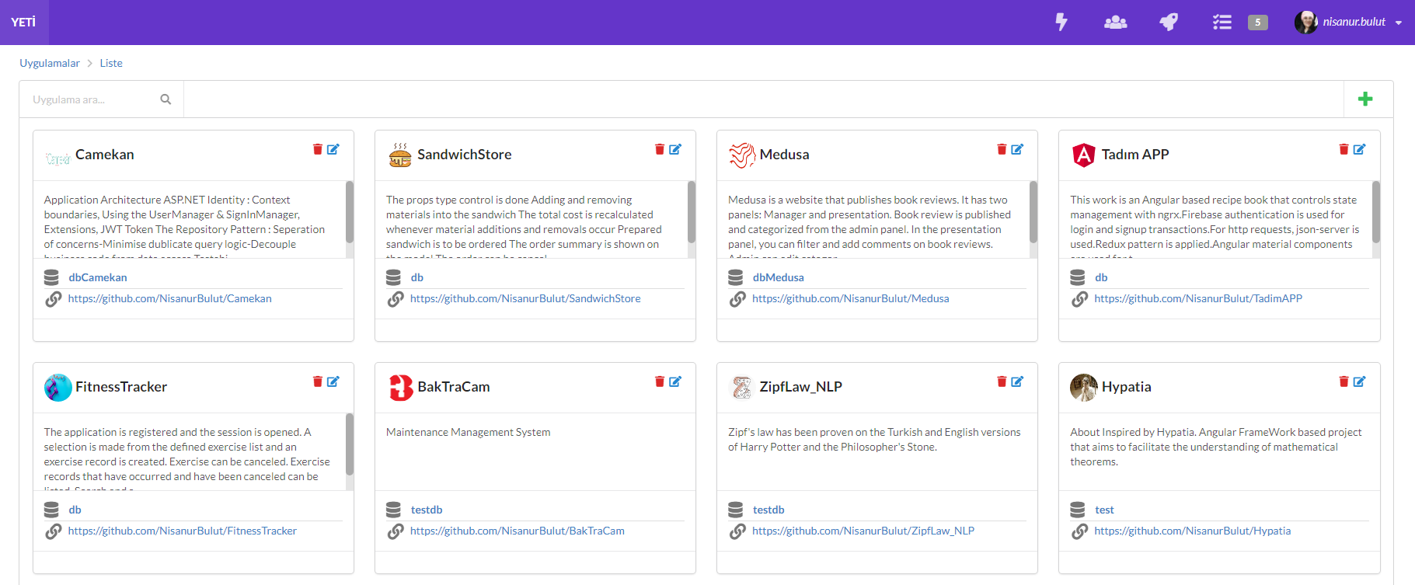
Uygulama öğesi
* Kullanıcıların talep açabilmesi için uygulama seçmesi zorunludur.

Slide 7
Talep öğesi
Talep
Durum
Çok acil
Acil
Aşama
Bekliyor
Normal
Önemli
Tamamlandı
Devam ediyor
Görüldü
Her talep yaşam döngüsüne bekliyor aşamasında başlar.
Talebe öğesinin kısıtları:
Uygulama
Aşama
Durum
Talebi açan kişi değiştirilemez.

Slide 8
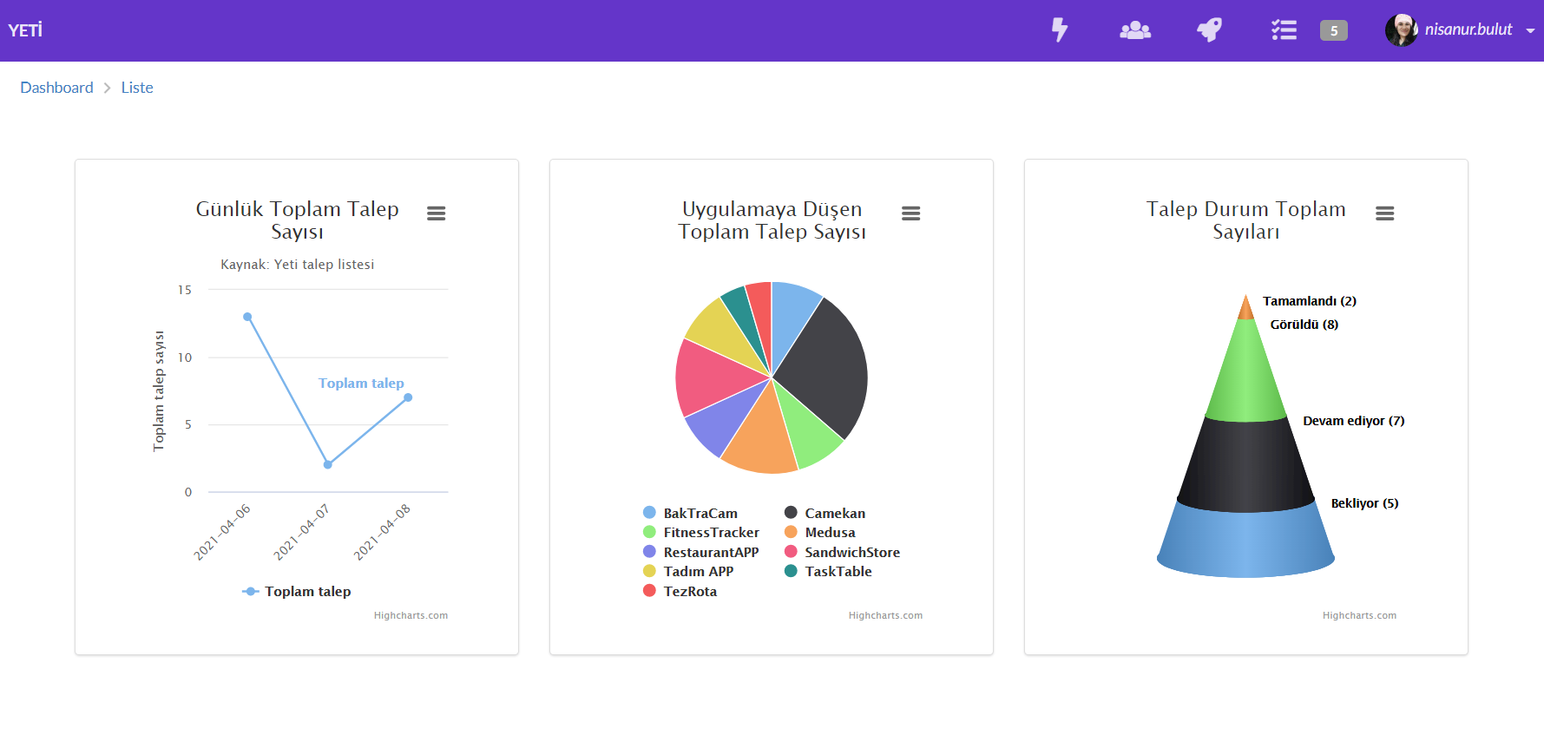
Dashboard öğesi neyi yorumlar ?

Slide 9
Geliştirme:
Grafik
Tema bileşenleri
Javascript
Veri tablosu
Veritabanı
Backend kodlama dili
Veritabanı haberleşmesi
OOP
Migration işlemleri
Veritabanı veri erişimi ve manipülasyonu
Araçlar:
HighCharts
Semantic UI
Jquery
Datatables.net
MariaDB
Modern PHP
PDO (PHP veri nesnesi eklentisi)
Kalıtım, soyutlama, kapsülleme...
Dosyalama yapısı ve çiğ SQL sorgusu yazılarak
Genel çalışan (generic) methodlar ve saklı yordamlarla
Tasarım deseni
MVC (Model-View-Controller)
Yazılım geliştirme prensipleri
SOLID, KISS, DRY

Slide 10
Arayüzde kullanılan Semantic UI bileşenleri
Label: Ikon içeren, renkli, basit yapılı
Menü: Dropdown,
Breadcrumb
Kart bileşen
İkon: renkli ve çeşitli boyutlarda
Buton: renkli ve çeşitli boyutlarda ikonlarla birlikte
Popup bileşen
Modal bileşen
Resim (image)
Form bileşenleri
Veri tablosu
Tooltip bileşen
Mesaj bileşen

Slide 11
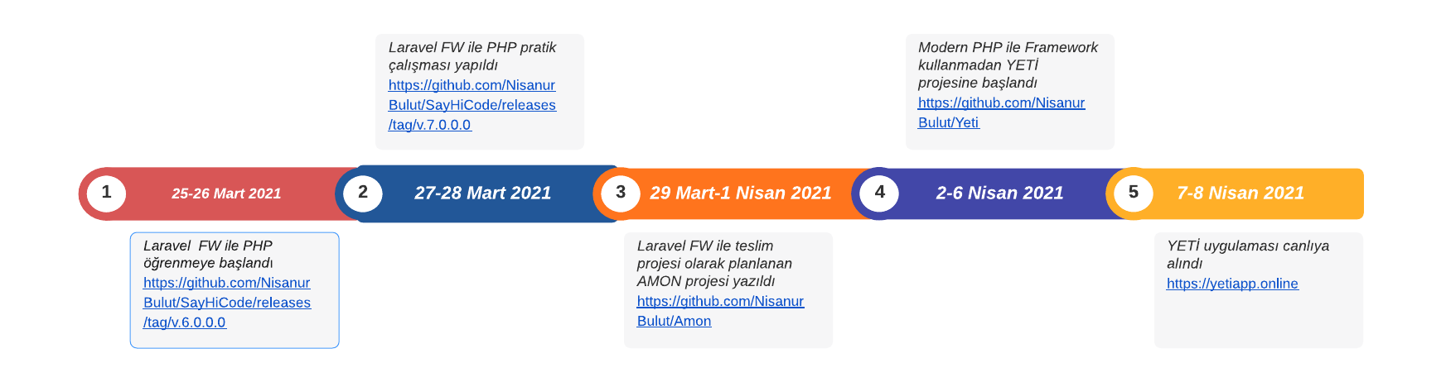
Bu çalışmaya nasıl geldim ?

Slide 12
Teşekkürler

